Slide 1



Cross-modal Features Interaction-and-Aggregation Network with Self-consistency Training for Speech Emotion Recognition
用于语音情感识别的带有一致性训练的跨模态特征交互与聚合网络
2024年10月17日
邵雪纯
语音合成
Hu Y, Yang H, Huang H, et al. Cross-modal Features Interaction-and-Aggregation Network with Self-consistency Training for Speech Emotion Recognition[J].

Slide 2
1.研究背景和贡献
语音情感识别（SER）在增强人机交互中扮演着重要角色，多模态的SER能结合不同模态的互补信息，性能优于单模态方法，特别是结合音频和文本模态。
大规模标注数据的获取成本高，现有的公开情感数据集不足以训练出强健的监督学习模型。尽管可以利用预训练模型进行特征提取，但这些模型在应用时仍需进行微调，还可能存在数据或模型限制。
当前研究倾向于使用跨注意力机制实现音频和文本双模态特征的融合，但可能导致特征冗余。知识蒸馏方法可用于SER任务，但传统方法需要较大的教师模型指导学生模型，需要额外的训练成本。
作者提出了一种跨模态特征交互聚合网络（CFIANet）。本文的贡献如下：
i）提出了一种跨模态特征交互和聚合网络，该网络通过多个跨模态特征交互和聚合促进文本和音频模态的多级特征的自适应集成（ CFIA）模块。
ii）引入了一种一致性训练策略，该策略使用深层的特征来监督浅层的特征。该策略直接计算跨层特征的一致性损失，以提高特征提取的能力，无需额外的参数。
iii) 实验结果表明，提出的模型优于最先进的双峰 SER 方法。
Hu Y, Yang H, Huang H, et al. Cross-modal Features Interaction-and-Aggregation Network with Self-consistency Training for Speech Emotion Recognition[J].

Slide 3
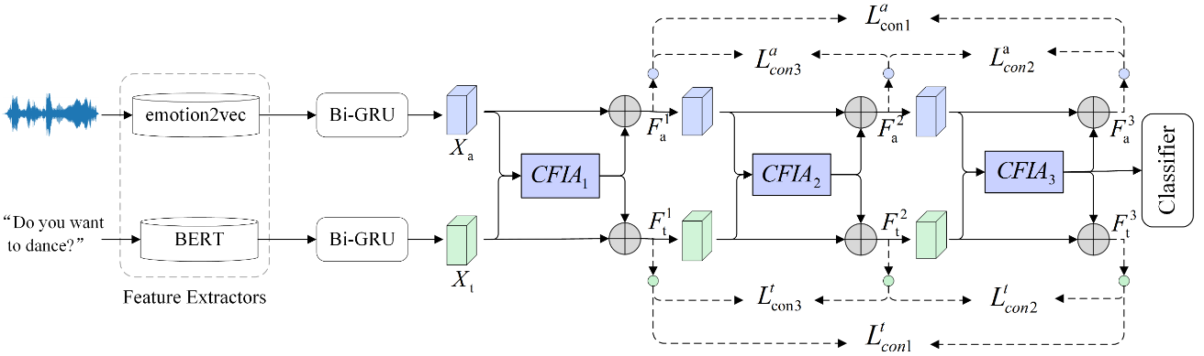
2.研究方法
首先使用两个预训练模型BERT和emotion2vc作为特征提取器，分别提取文本嵌入和帧级音频嵌入。音频和文本的嵌入被馈送到双向 GRU (Bi-GRU) 中，更好地捕捉序列中前后上下文的信息。两个 Bi-GRU 的输出特征经过线性层映射到具有相同维度C × T × F 的中间特征。然后，将音频和文本特征输入三个连续的跨模态特征交互和聚合（CFIA）模块，以实现双模态特征的跨模态融合，聚合来自两种模态的信息。
图 1：所提出的跨模式特征交互和聚合网络 (CFIA-Net) 的架构。灰色⊕表示来自CFIA模块和相应输入的融合特征的平均操作。虚线表示该过程仅存在于训练阶段。
Hu Y, Yang H, Huang H, et al. Cross-modal Features Interaction-and-Aggregation Network with Self-consistency Training for Speech Emotion Recognition[J].

Slide 4
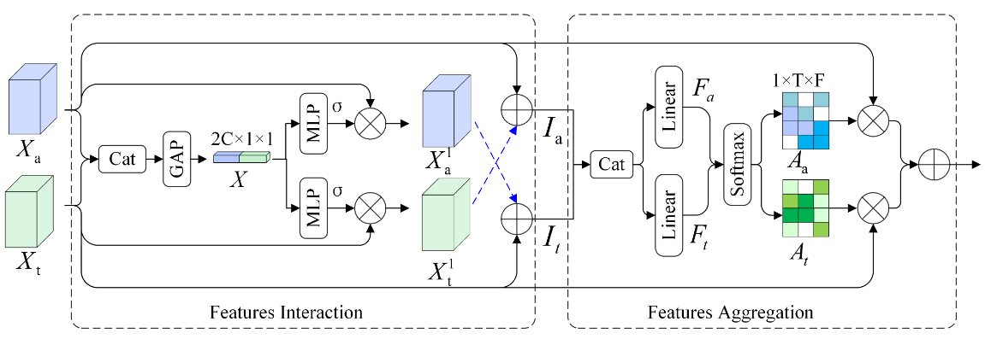
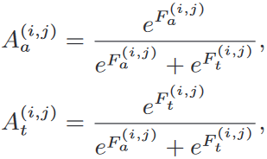

2.研究方法
对音频和文本模态的加权特征执行交互操作，以有效地聚合跨模态通道特征。
沿着通道拼接，然后经过线性层将拼接后的高维特征映射到两个不同的空间特征上将 softmax 函数应用于这两个特征空间。
分别得到音频特征和文本特征的每个位置上的权重。对音频和文本特征进行加权得到最终的融合特征。
图 2：跨模式特征交互与聚合 (CFIA) 模块的图示。 Cat、σ 和 GAP 分别表示连接、全局平均池化和 sigmoid 激活操作。
Hu Y, Yang H, Huang H, et al. Cross-modal Features Interaction-and-Aggregation Network with Self-consistency Training for Speech Emotion Recognition[J].

Slide 5
2.研究方法
一致性训练策略
深层特征包含更多的任务相关语义信息，通过将深层特征用于监督浅层特征的训练，实现自一致性训练。因此可以有效地指导浅层特征的学习。
损失函数结合了交叉熵损失和一致性损失。
引导浅层特征去“模仿”深层特征的行为，从而使得浅层特征也能学习到更多的任务相关信息。
Hu Y, Yang H, Huang H, et al. Cross-modal Features Interaction-and-Aggregation Network with Self-consistency Training for Speech Emotion Recognition[J].

Slide 6
4.实验设置
IEMOCAP：该数据集包含151个视频录音，分为5个会话。每个会话由一对男女进行对话。录音被拆分为多个句子，总共有10039个句子，每个句子由人工标注者标记为10种情感之一，包括愤怒、快乐、悲伤、中性、沮丧、兴奋、恐惧、惊讶、厌恶或“其他”。本文遵循之前的工作，进行四类分类任务，选取快乐（1636 个话语，加上兴奋）、愤怒（1084 个话语）、悲伤（1084 个话语）和中性（1708 条言论）四个情感标签的5,531个句子。使用五折交叉验证法。
评价指标：WA和UA。
预处理阶段：使用预训练模型emotion2vec和Bert,分别提取音频和文本的768维嵌入特征。音频的最大长度设置为512帧。 α、β和γ分别设置为0.0005、0.0003和0.0001。batch_size为32，Adam用作优化器，初始学习率1e-4。
Hu Y, Yang H, Huang H, et al. Cross-modal Features Interaction-and-Aggregation Network with Self-consistency Training for Speech Emotion Recognition[J].

Slide 7
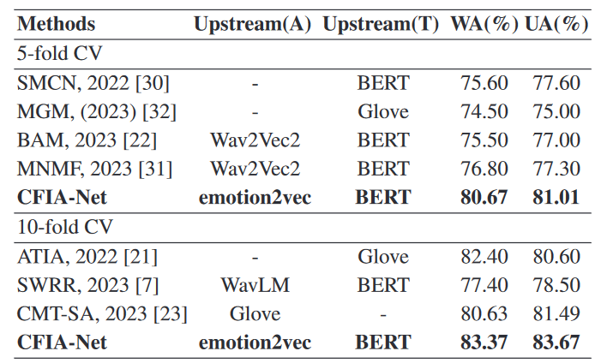
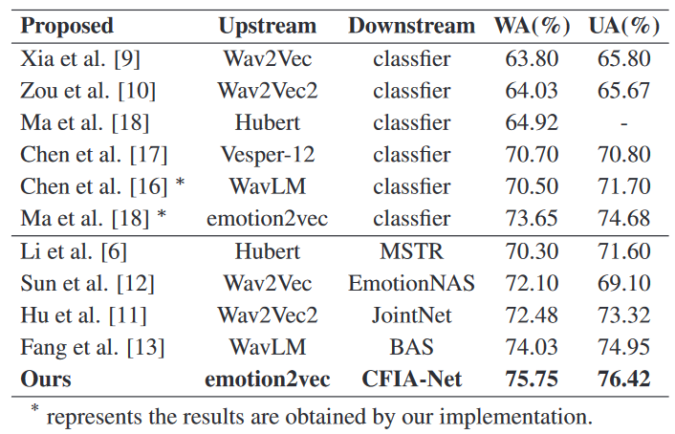
5.性能评估
表 1：在 IEMOCAP 数据集上与七种双峰 SER 方法进行比较，在 5 倍 CV 和 10 倍 CV 中与比较方法保持相同的实验设置。 “A”和“T”分别表示音频和文本模式。
表 2：与 5 倍 CV 中采用预训练模型的 10 种单峰（音频）SER 方法进行比较。

Slide 8
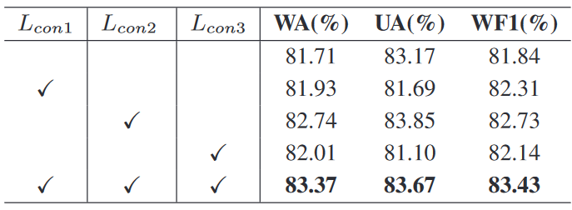
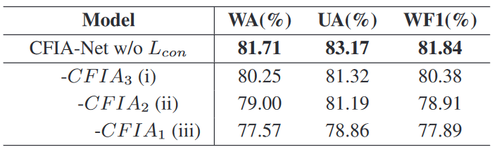
5.性能评估
所有消融实验均在 10 倍 CV 中进行。表 3 显示了一致性训练策略不同组成部分的个体功效。 与第一行没有任何自一致性损失函数的模型相比，具有自一致性损失函数的模型导致了性能的不同程度的提高，尤其是具有三个的模型达到了最佳性能。说明使用更深的特征来监督邻近的浅层特征可以使网络学习更多与情感相关的信息。
表4研究了使用不同数量的 CFIA 模块对 SER 性能的影响。消融结果表明了CFIA模块的有效性，该模块可以自适应地集成来自不同模态的特征。
表 3：一致性训练策略的消融研究。
表 4：跨模式特征交互和聚合 (CFIA) 模块的消融研究。

Slide 9
INTER-MODALITY AND INTRA-SAMPLE ALIGNMENT FOR MULTI-MODAL EMOTION RECOGNITION
多模态情感识别的模态间和样本内对齐
Wang Y, Li D, Shen J. Inter-Modality and Intra-Sample Alignment for Multi-Modal Emotion Recognition[C]//ICASSP 2024-2024 IEEE International Conference on Acoustics, Speech and Signal Processing (ICASSP). IEEE, 2024: 8301-8305.

Slide 10
1.研究背景和贡献
情感识别技术因其在对话系统、在线教育等领域的应用而受到越来越多的关注。情感识别是一个动态的过程，人们通过多种方式（如面部表情、语音语调等）来表达情感。通过提取和融合多种模态的特征，能够有效的提升情感识别性能。
由于模态间的差异，导致信息冗余和分布差异，增加了特征融合的难度。很多方法仅关注模态间对齐，忽略了样本级别的特征对齐，可能会导致同一类标签的样本特征分布不同，影响识别效果。使用传统注意力机制可能只选择了各模态的最常见特征，忽略了模态的多样性。
为了解决这些问题，提出了一种新的多模态情感识别框架，主要贡献总结如下：
1）提出了一种用于多模态情感识别的新型模态间和样本内对齐框架，有效地减少了不同模态之间的异质性差距。
2）将模态特定的特征与模态无关的特征连接，从而增加模态的多样性。
3）该框架优于当前最先进的方法，并通过全面的实验证明了其稳健性。
Wang Y, Li D, Shen J. Inter-Modality and Intra-Sample Alignment for Multi-Modal Emotion Recognition[C]//ICASSP 2024-2024 IEEE International Conference on Acoustics, Speech and Signal Processing (ICASSP). IEEE, 2024: 8301-8305.

Slide 11
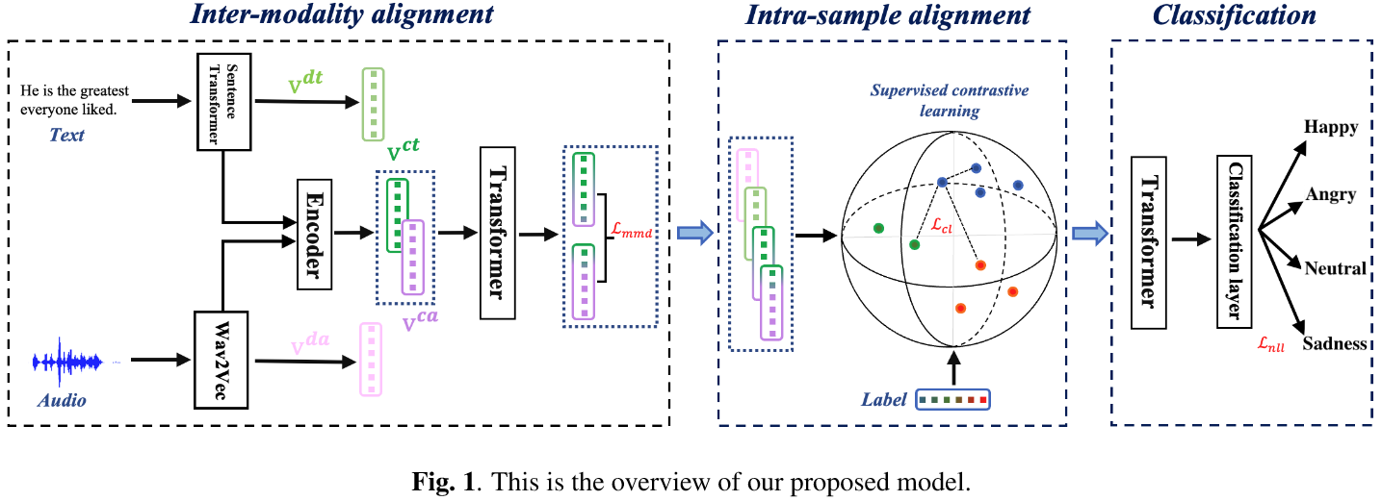
2.研究方法
框架包含三个主要组件：模态间对齐、样本内对齐和分类组件。
Wang Y, Li D, Shen J. Inter-Modality and Intra-Sample Alignment for Multi-Modal Emotion Recognition[C]//ICASSP 2024-2024 IEEE International Conference on Acoustics, Speech and Signal Processing (ICASSP). IEEE, 2024: 8301-8305.

Slide 12


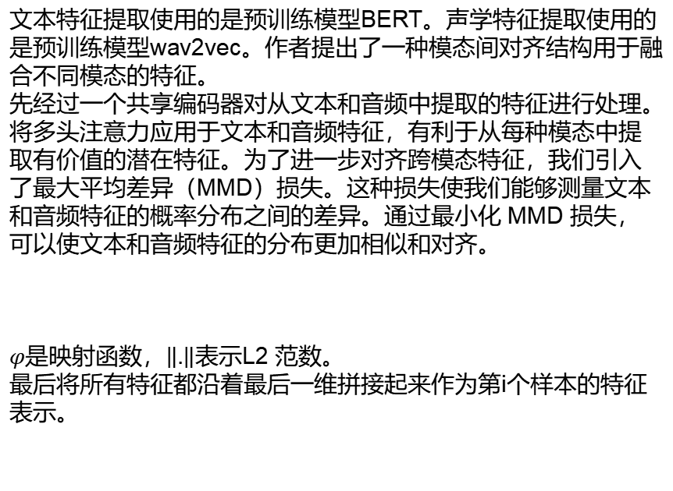
文本特征提取使用的是预训练模型BERT。声学特征提取使用的是预训练模型wav2vec。作者提出了一种模态间对齐结构用于融合不同模态的特征。
先经过一个共享编码器对从文本和音频中提取的特征进行处理。将多头注意力应用于文本和音频特征，有利于从每种模态中提取有价值的潜在特征。为了进一步对齐跨模态特征，我们引入了最大平均差异（MMD）损失。这种损失使我们能够测量文本和音频特征的概率分布之间的差异。通过最小化 MMD 损失，可以使文本和音频特征的分布更加相似和对齐。
$φ$是映射函数，$\left\|.\right\|$表示L2 范数。
最后将所有特征都沿着最后一维拼接起来作为第i个样本的特征表示。
2.研究方法
Wang Y, Li D, Shen J. Inter-Modality and Intra-Sample Alignment for Multi-Modal Emotion Recognition[C]//ICASSP 2024-2024 IEEE International Conference on Acoustics, Speech and Signal Processing (ICASSP). IEEE, 2024: 8301-8305.

Slide 13

2.研究方法
为了在样本层面上对齐不同模态的特征，使用了监督对比损失，用来学习具有更强区分性的特征表示。SCL损失函数剋有帮助缩小不能模态间的特征差距。
分子部分表示与正样本的相似性，分母部分表示与所有样本的相似性。通过最小化SCL损失，可以学习到能够更好区分不同类别的特征表示，进而在样本层面上实现对齐。在计算完SCL损失后，再次使用多头Transformer对拼接后的特征进行更新。最后送入分类器。
Wang Y, Li D, Shen J. Inter-Modality and Intra-Sample Alignment for Multi-Modal Emotion Recognition[C]//ICASSP 2024-2024 IEEE International Conference on Acoustics, Speech and Signal Processing (ICASSP). IEEE, 2024: 8301-8305.

Slide 14
3.实验设置
IEMOCAP 是一个常用的情感数据集，包含约 12 小时的音频、视频、转录和动作捕捉数据，由 5 名男性和 5 名女性演员录制。在实验中，使用音频和转录作为输入模态，对 5,531 条语句进行了四类情感（快乐/兴奋、愤怒、悲伤和中性）的识别，并采用缺一不可验证方法（每次验证时，将一个说话人的所有数据排除（作为测试集），确保每个说话人的数据都被用作测试集一次）。模型的性能通过加权准确率（WA）和未加权准确率（UA）进行评估。
实验设置：
使用Adam优化器，权重衰减设置为 1e-8。学习率初始化为5e-5，我们以patience=3执行ReduceLROnPlateau调度来调整学习率。批量大小设置为 32。训练15 个epoch，并将平均性能作为最终性能。使用5折交叉验证进行训练。
Wang Y, Li D, Shen J. Inter-Modality and Intra-Sample Alignment for Multi-Modal Emotion Recognition[C]//ICASSP 2024-2024 IEEE International Conference on Acoustics, Speech and Signal Processing (ICASSP). IEEE, 2024: 8301-8305.

Slide 15
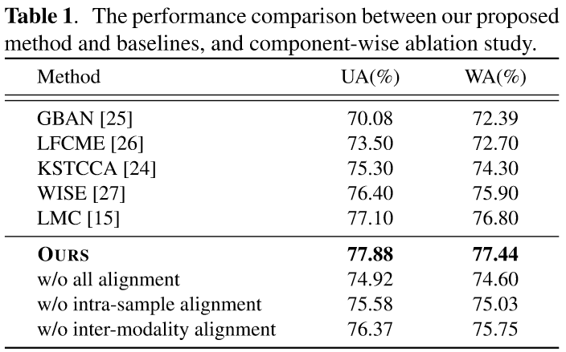
4.性能评估
在相同的实验设置和数据分割条件下，提出的方法在无加权准确率（UA）和加权准确率（WA）方面均优于现有的最先进方法。这表明提出的方法在情感识别任务中取得了显著的性能提升。
通过消融实验可以看出单独使用模态间对齐或样本内对齐的模型，其情感识别精度也比原始模型更高。这是因为这两种对齐策略都能够减少模态差异，并在融合阶段消除未对齐的特征噪声。此外，两种对齐策略的结合可以进一步提高模型性能。
Wang Y, Li D, Shen J. Inter-Modality and Intra-Sample Alignment for Multi-Modal Emotion Recognition[C]//ICASSP 2024-2024 IEEE International Conference on Acoustics, Speech and Signal Processing (ICASSP). IEEE, 2024: 8301-8305.

Slide 16
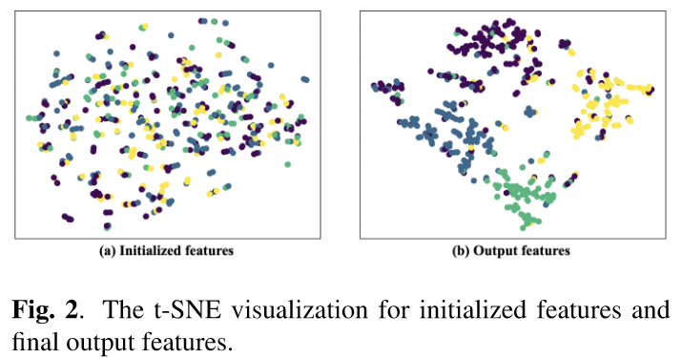
4.性能评估
图 2 表明提出的模型能够有效地对情感数据点进行聚类，突出了模态间和样本内对齐的重要性。
Wang Y, Li D, Shen J. Inter-Modality and Intra-Sample Alignment for Multi-Modal Emotion Recognition[C]//ICASSP 2024-2024 IEEE International Conference on Acoustics, Speech and Signal Processing (ICASSP). IEEE, 2024: 8301-8305.

Slide 17
谢谢聆听

